Slide 1
Medlemsmöte /föreningsstämma 2023-05-09 Brf Kämpen

Slide 2
Sophanteringen
Sopnedkasten kommer att stängas.
June avfall informerar

Slide 3
Vad händer i vår förening
Hus och gård
Garage
Sophantering
Övrigt

Slide 4
Hus och gård
Återställande efter branden, status
Fönsterbyten i hus B och D
Ny belysning i cykelställen
Träd och buskar

Slide 5
Garage
Ny högtryckstvätt
Uppmärkning av p-platser med lgh nummer
Nytt sprinklerlarm
Hyreshöjning av p-platser 1 juli
Bil 100 kr
MC 50 kr

Slide 6
Övrigt
Internet och TV avtal
Rasta inga djur på gården
F.d. Handels lokaler
Omflyttning av kallförråd
Renovering av bostadsrätt
William på kontoret
Vattenlarm

Slide 7
Årsmöte 2023

Slide 8
DAGORDNING FÖR FÖRENINGSSTÄMMA 230509
BOSTADSFÖRENINGEN KÄMPEN
1. Föreningsstämmans öppnande
2. Val av stämmoordförande
3. Anmälan av stämmoordförandens val av protokollförare
4. Godkännande av röstlängd
5. Fråga om närvarorätt vid föreningsstämman
6. Godkännande av dagordningen
7. Val av två personer att jämte stämmoordföranden justera protokollet
8. Val av två rösträknare
9. Fråga om kallelse skett i behörig ordning
10. Stadgeändring. Styrelsens förslag att anta nya stadgar, 2023 års normalstadgar för
HSB bostadsrättsförening. Stadgeförslaget bifogas med denna kallelse. Första beslut.
11. Genomgång av styrelsens årsredovisning
12. Genomgång av revisorernas berättelse
13. Beslut om fastställande av resultat och balansräkning
14. Beslut i anledning av bostadsrättsföreningens vinst eller förlust enligt den fastställda balansräkningen
15. Beslut om ansvarsfrihet för styrelsens ledamöter
16. Beslut om arvoden och principer för andra ekonomiska ersättningar för styrelsens ledamöter, revisorer,
Valberedning och de andra förtroendevalda som valts av föreningsstämman
17. Beslut om antal styrelseledamöter och suppleanter
18. Val av styrelsens ordförande, styrelseledamöter och suppleanter

Slide 9
19. Presentation av HSB-ledamot
20. Beslut om antal revisorer och suppleanter
21. Val av revisor/-er och suppleanter
22. Beslut om antal ledamöter i valberedningen
23. Val av valberedning. En ledamot utses till valberedningens ordförande
24. Val av fullmäktige och ersättare samt övriga representanter i HSB
25. Av styrelsen till föreningsstämman hänskjutna frågor och av medlemmar anmälda ärenden som angivits i kallelsen
26. Föreningsstämmans avslutande

Slide 10
Normalstadgar
HSBs normalstadgar för bostadsrättsföreningar 2023

Slide 11
Bokslut 2022 för Brf Kämpen
Omsättning 9 114 tkr ( 8 955 tkr)
Resultat -1 370 tkr ( + 132 tkr)
Avgift/kvm 489 kr ( 475 kr )
Skuld/kvm 1 954 kr ( 1 577 tkr)

Slide 12
Avvikande poster
Räntekostnader 349 tkr ( 136 tkr)
Räntehöjningar
Nya lån (Hissar)
Driftskostnader 6 500 tkr. ( 5 900 tkr )
El
Sophämtning
Avskrivningar 1 111 tkr ( 873 tkr )

Slide 13
Kämpen jämfört med andra föreningar
Byggår Lån/kvm Avgift/kvm år 2023 Höjning/kvm 2023
1977-1979 (Kämpen) 1 954 538 49
1965 4 889 663 32
1952 2 116 654 59
1957 3 511 726 14
1962 2 205 663 71
1990 4 468 693 14
1991 5 685 851 59
1957-1959 2 510 674 26
1961 983 600 42
1963 3 198 702 39
1988 3 842 765 15

Slide 14
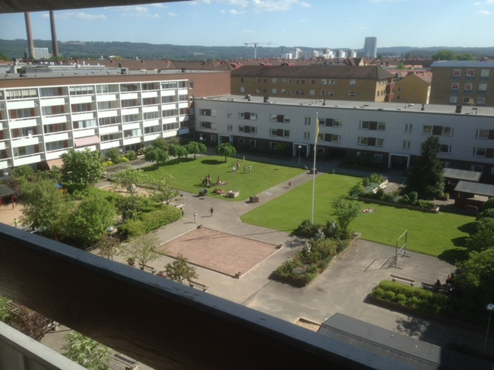
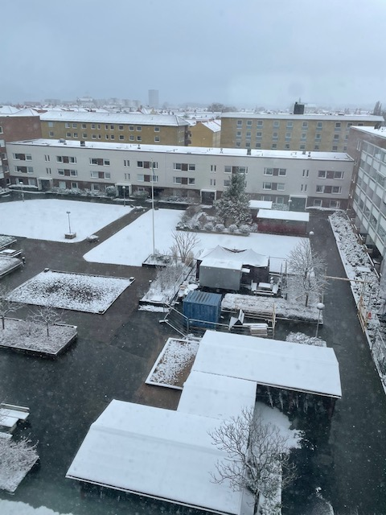
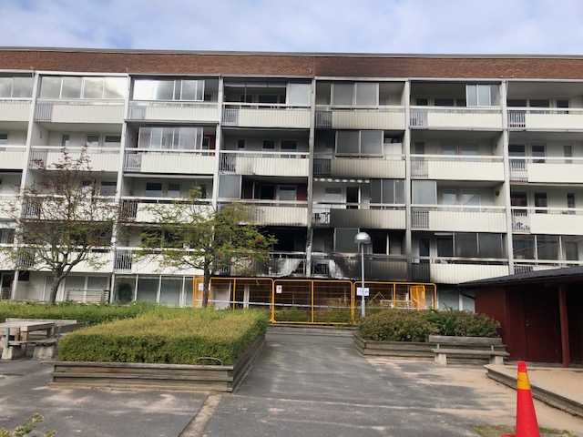
Tack !

